Slide 1

Manajemen Proyek Informatika

Slide 2


Slide 3


Slide 4


Slide 5

Definition
Manajemen adalah suatu proses yang terdiri dari rangkaian kegiatan,
seperti perencanaan, pengorganisasian, pengarahan dan pengendalian atau pengawasan, yang dilakukan untuk menentukan dan mencapai tujuan secara efesien dan efektif dengan dan melalui orang lain.

Slide 6
Specific Part From Definition
Planning/Perencanaan
Organized/Pengorganisasian
Direction/Pengarahan
Controlling/Pengawasan
Efficiency/Efesiensi
Efectivity/Efektivitas

Slide 7
Specific Part From Definition
Planning/Perencanaan
Organized/Pengorganisasian
Direction/Pengarahan
Controlling/Pengawasan
Efficiency/Efesiensi
Efectivity/Efektivitas

Slide 8
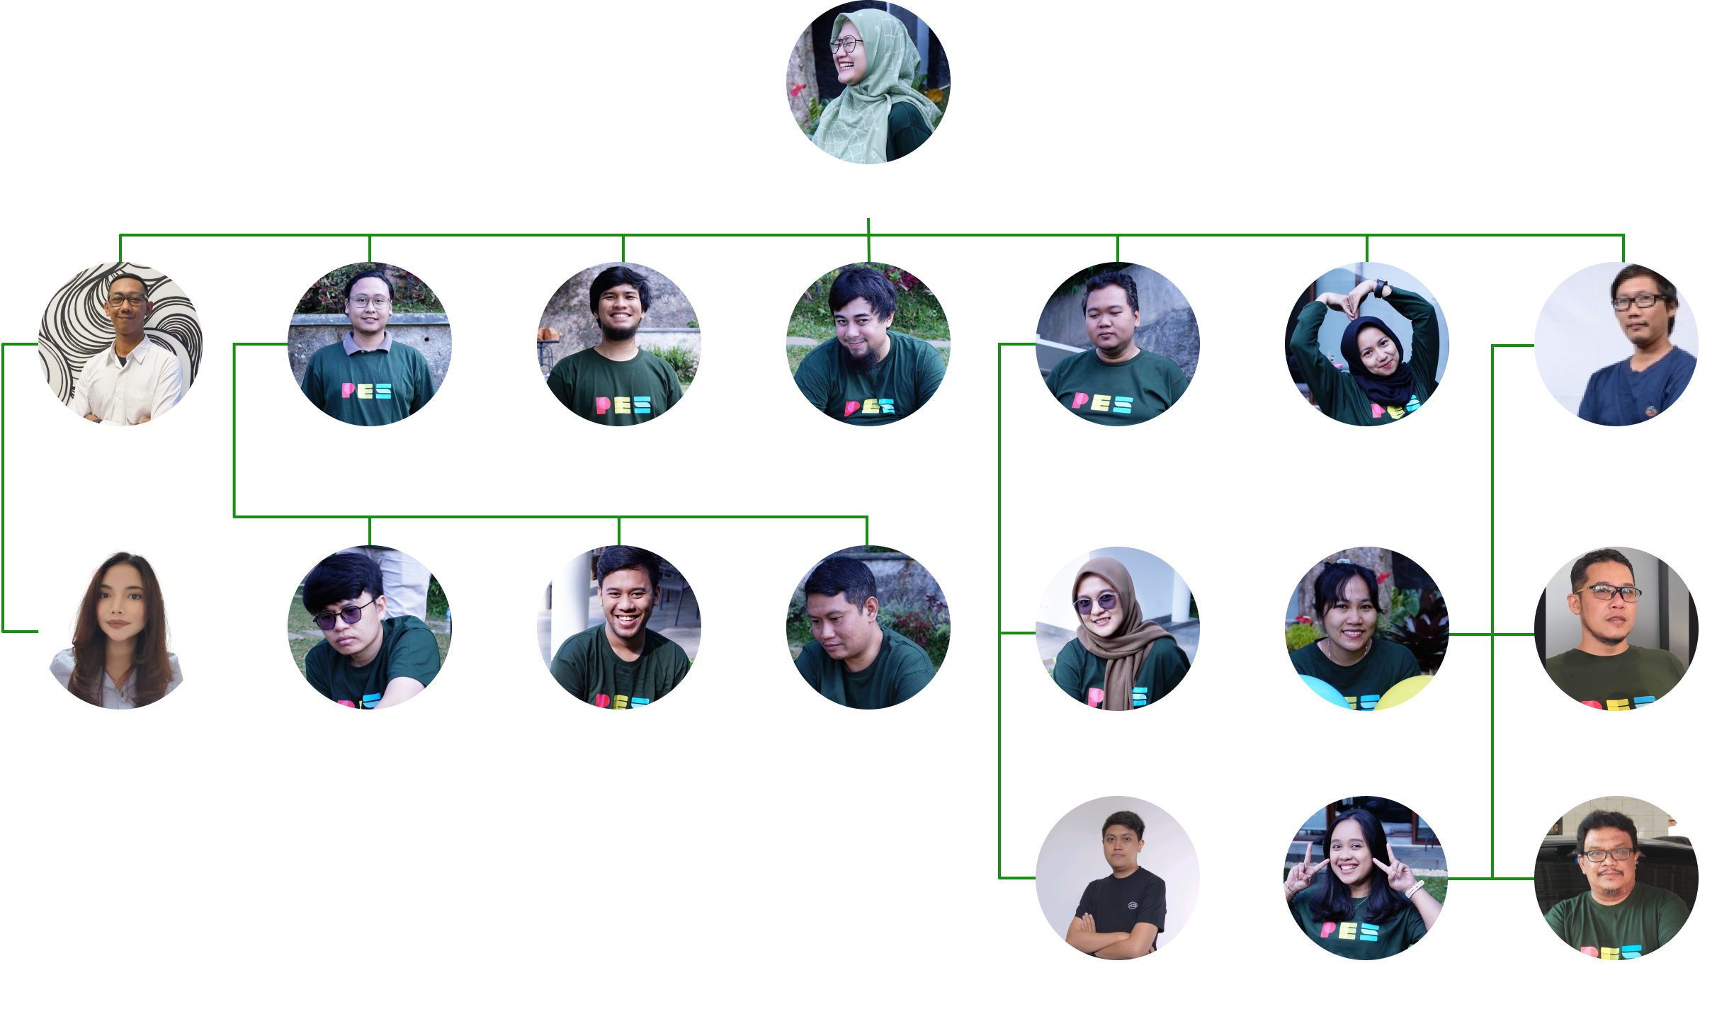
Organization Structure

Slide 9
